Slide 1
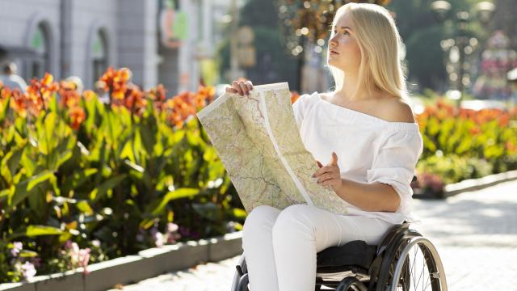
J. sort
Les accès à la mobilité réduite

Slide 2
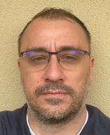
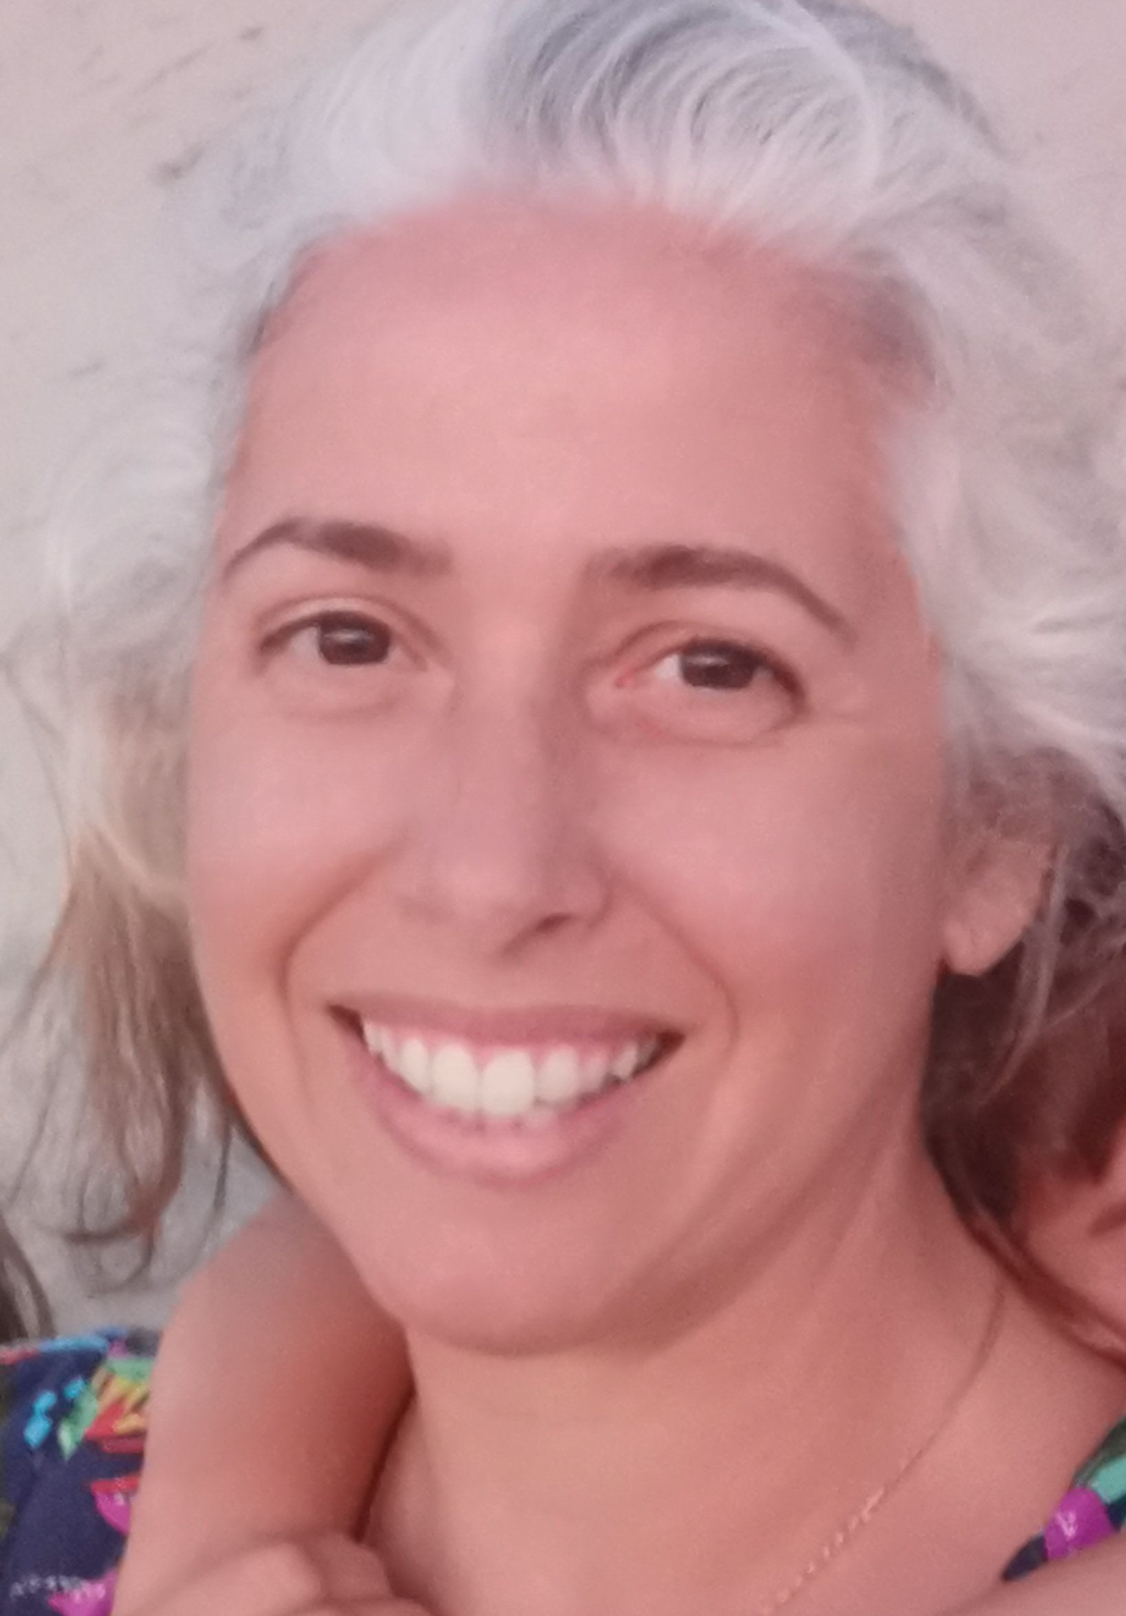
Frédéric
QUI SOMMES NOUS ? POURQUOI CE PROJET ?
Francesca
Anciennement du BTP (31 ans dans ce domaine)
Depuis janvier 2015, les bâtiments qui reçoivent du public doivent être accessibles en fauteuil roulant
Connaissance de la norme PMR (personne à mobilité réduite) : les critères d’accessibilité aux bâtiments
Normes peu appliquées : délai et coût
Un besoin de répertorier les lieux accessibles
Anciennement du Marketing
12 millions de Français sont concernés
Une expérience personnelle
Une envie d’aider ceux qui doivent vivre avec une mobilité réduite de façon ponctuelle ou permanente
Importer une idée américaine

Slide 3
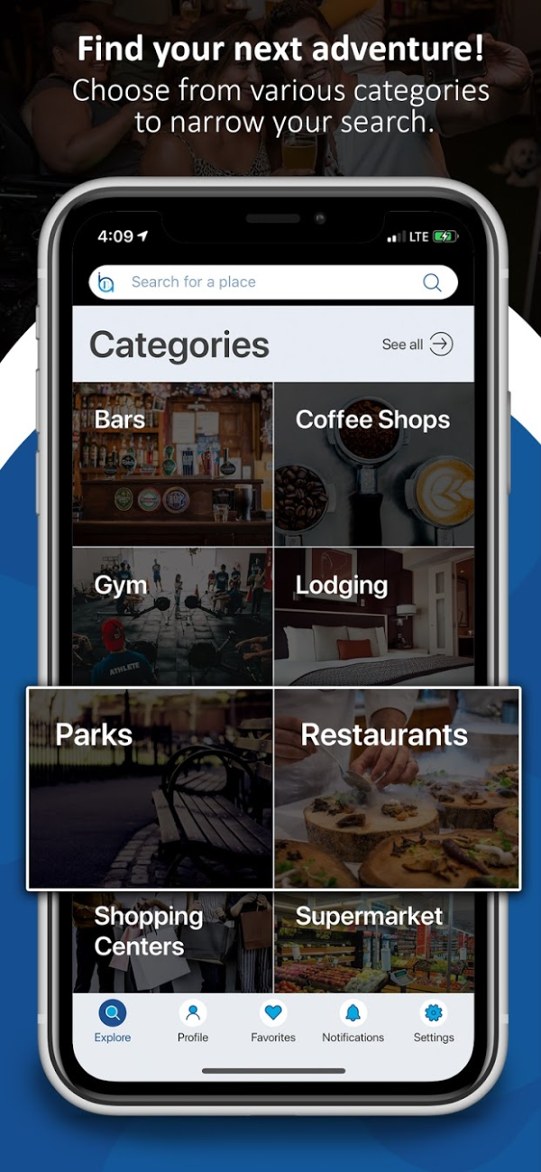
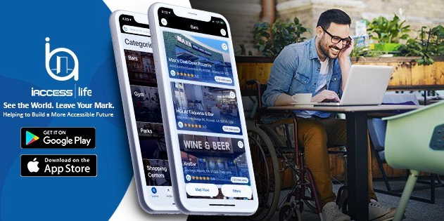
Une idée USA
IACCESS LIFE
Une idée de nécessité et de génie !
Limité à une appli mobile web
Apprendre des erreurs
+3.500 établissements listés
+13.500 commentaires
Caption

Slide 4
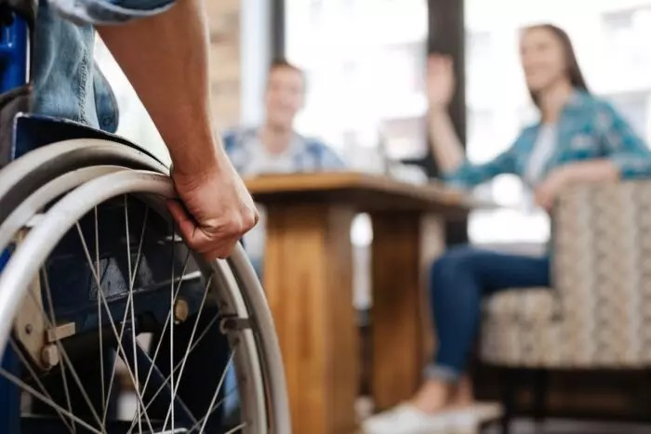
J. SORT
Une demande
Faire du Made In France
Site web en plus
Lancement d'une appli complète
LES ACCÈS À MOBILITÉ RÉDUITE
Caption

Slide 5


CHARTE GRAPHIQUE
Logo
Couleurs
bleu foncé : #5e17eb TITRE H2
bleu clair : 5ce1e6 TITRE H3
gris : #808080 Paragraphe
Typographie
Glacial Indifférence Regular, Bold
Now, Regular, Bold, Black

Slide 6
DEVELOPPEMENT
Prochaines modifications
Page d'Accueil :
- rendre actif la carte interactive
Pages Restaurants / Villes :
- figer la liste de gauche (catégories, villes)
- ajouter un bouton pour retourner rapidement vers le haut
Page de l'établissement :
- créer un pop-up avec les photos en plus grand
Développer l'offre et agrandir la liste des catégories (ex. toilettes publiques, pharmacies, centres commerciaux, banques)
Creuser l'idée d'ajouter un plan avec les trottoirs ou les rues à éviter en fonction de l'handicap.
Distinguer les handicaps des utilisateurs : fauteuil roulant, aveugle, sourd...

